Slide 1
Aplicación Móvil para el Consejo De Cuenca De Río Bravo
Ing. Alexis Adame Alfaro
2018

Slide 2
Propósito de la aplicación móvil en el CCRB
Integrar nuevas tecnologías de la información dentro de entornos laborales.
Optimizar procesos internos.
Digitalizar información.
Gestionar información de forma segura.

Slide 3
¿Qué ofrece la aplicación móvil?
Manejo y gestión de usuarios.
Manejo y control de grupos de trabajo.
Gestión de eventos o reuniones para los grupos de trabajo.

Slide 4
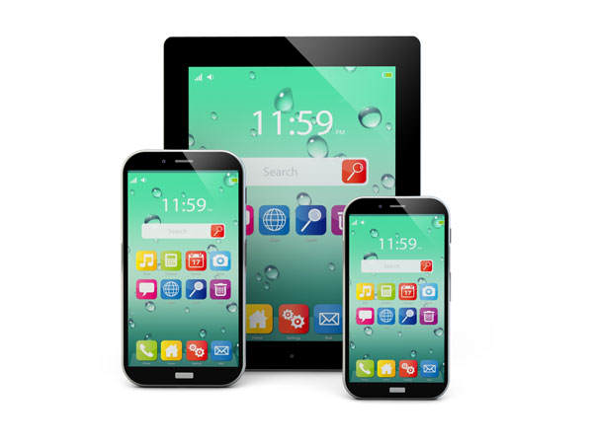
¿Qué ofrece la aplicación móvil?
Respuesta de los usuarios ante la invitación a una reunión.
Servicio de chat para comunicación y vinculo entre usuarios.

Slide 5
¿Qué ofrece la aplicación móvil?
Consulta e información de las presas.
Acceso a documentos y galería de imágenes de las reuniones de trabajo.
Difusión de redes sociales de la organización a través de enlaces directos a sus sitios oficiales.

Slide 6
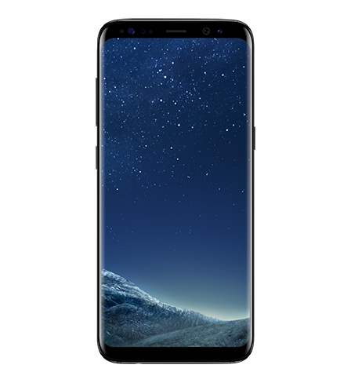
¿Como luce la app?

Slide 7
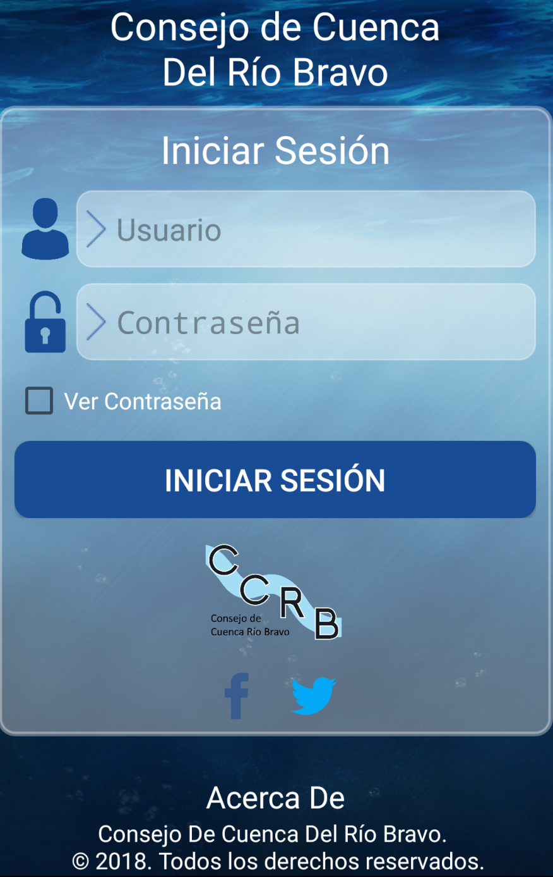
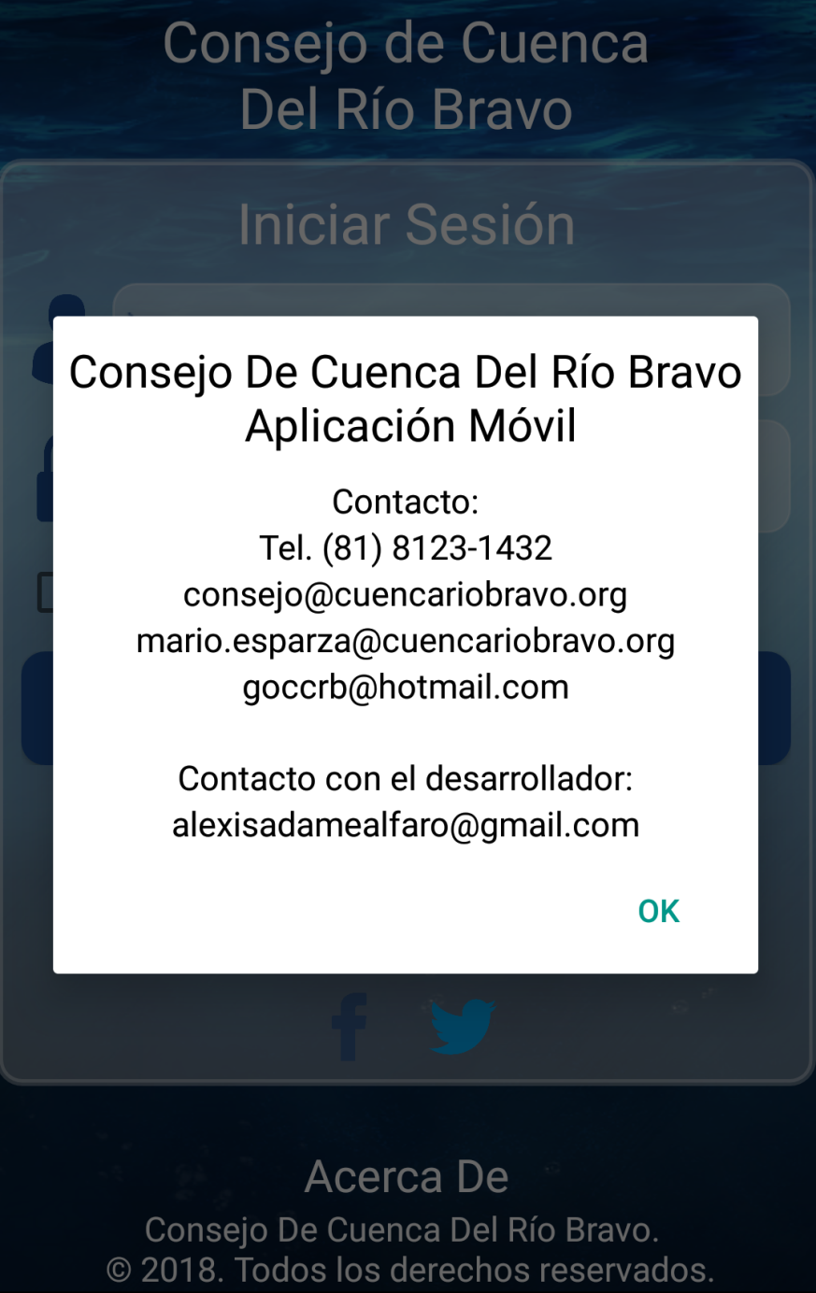

Slide 8
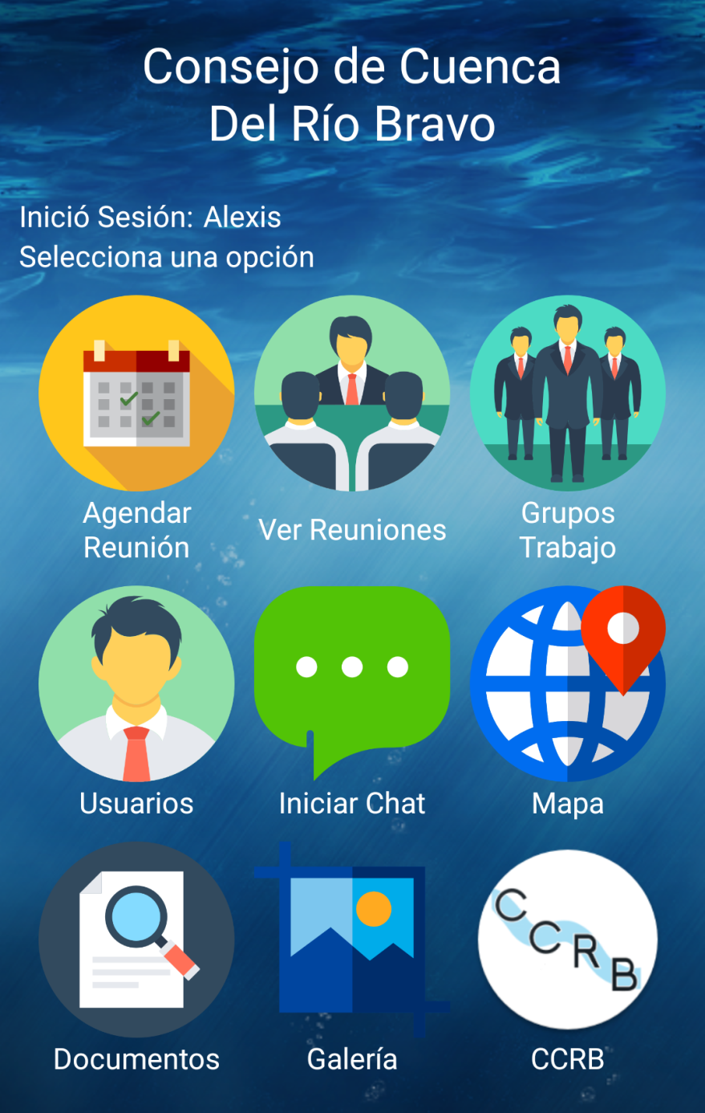
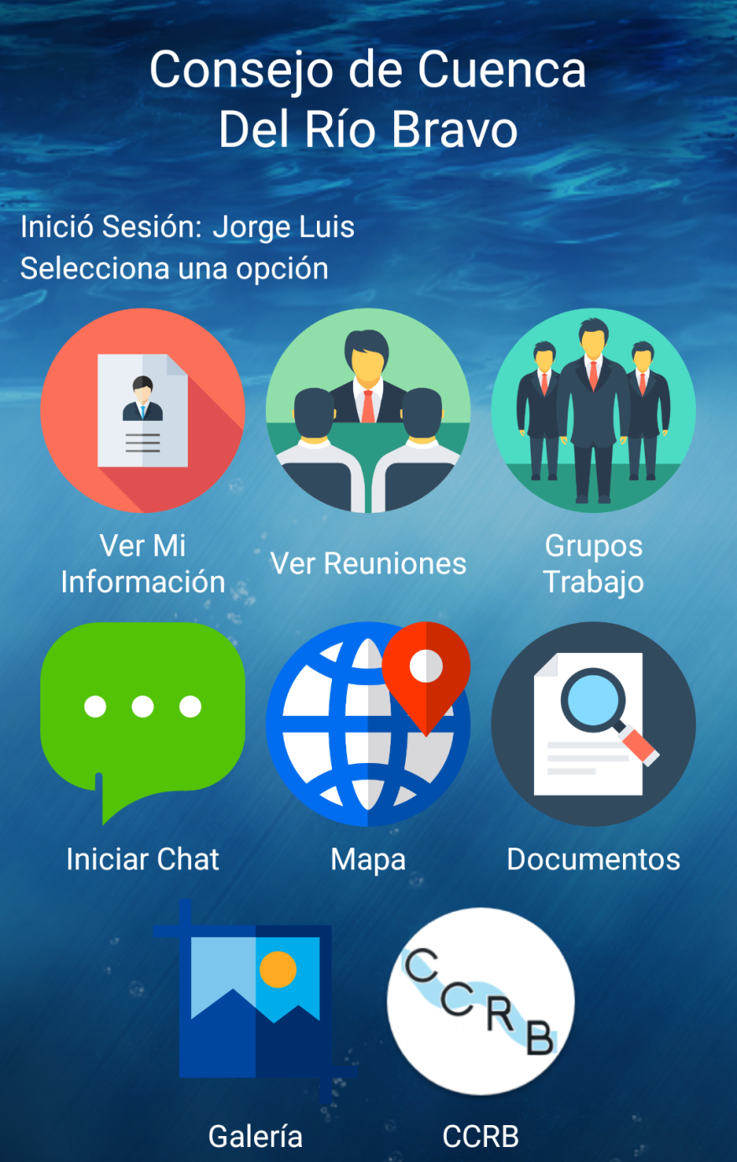

Slide 9
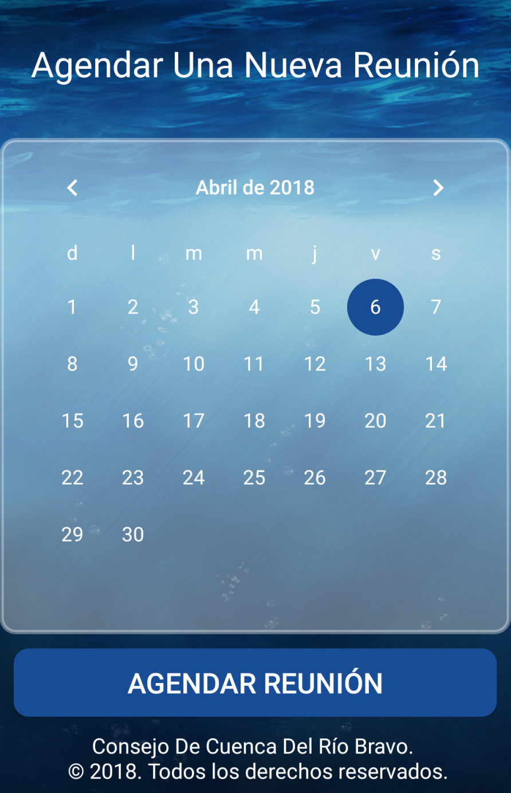
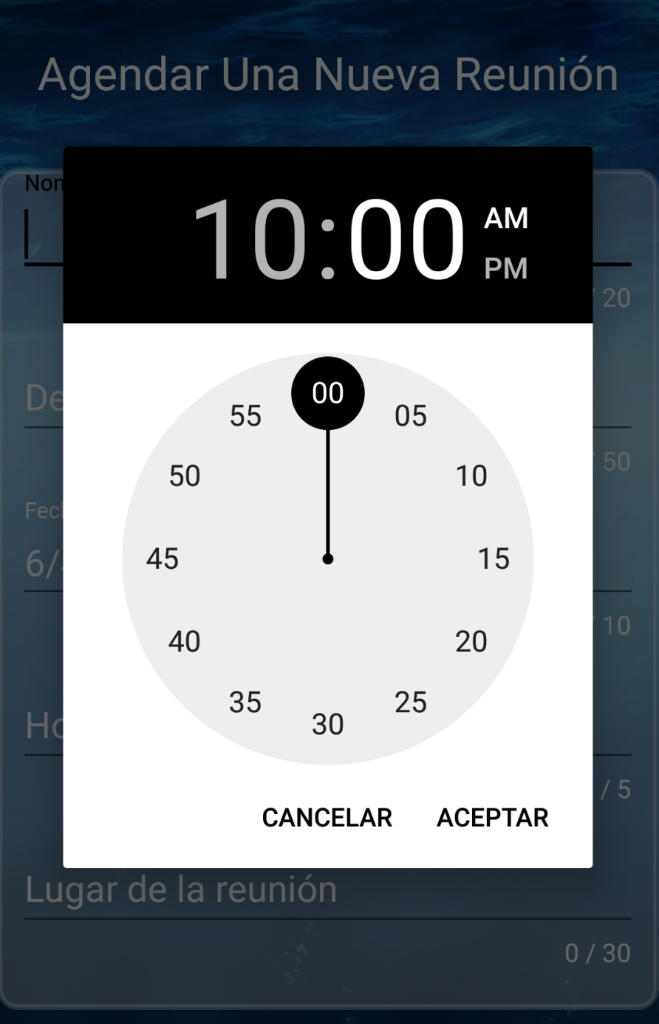

Slide 10
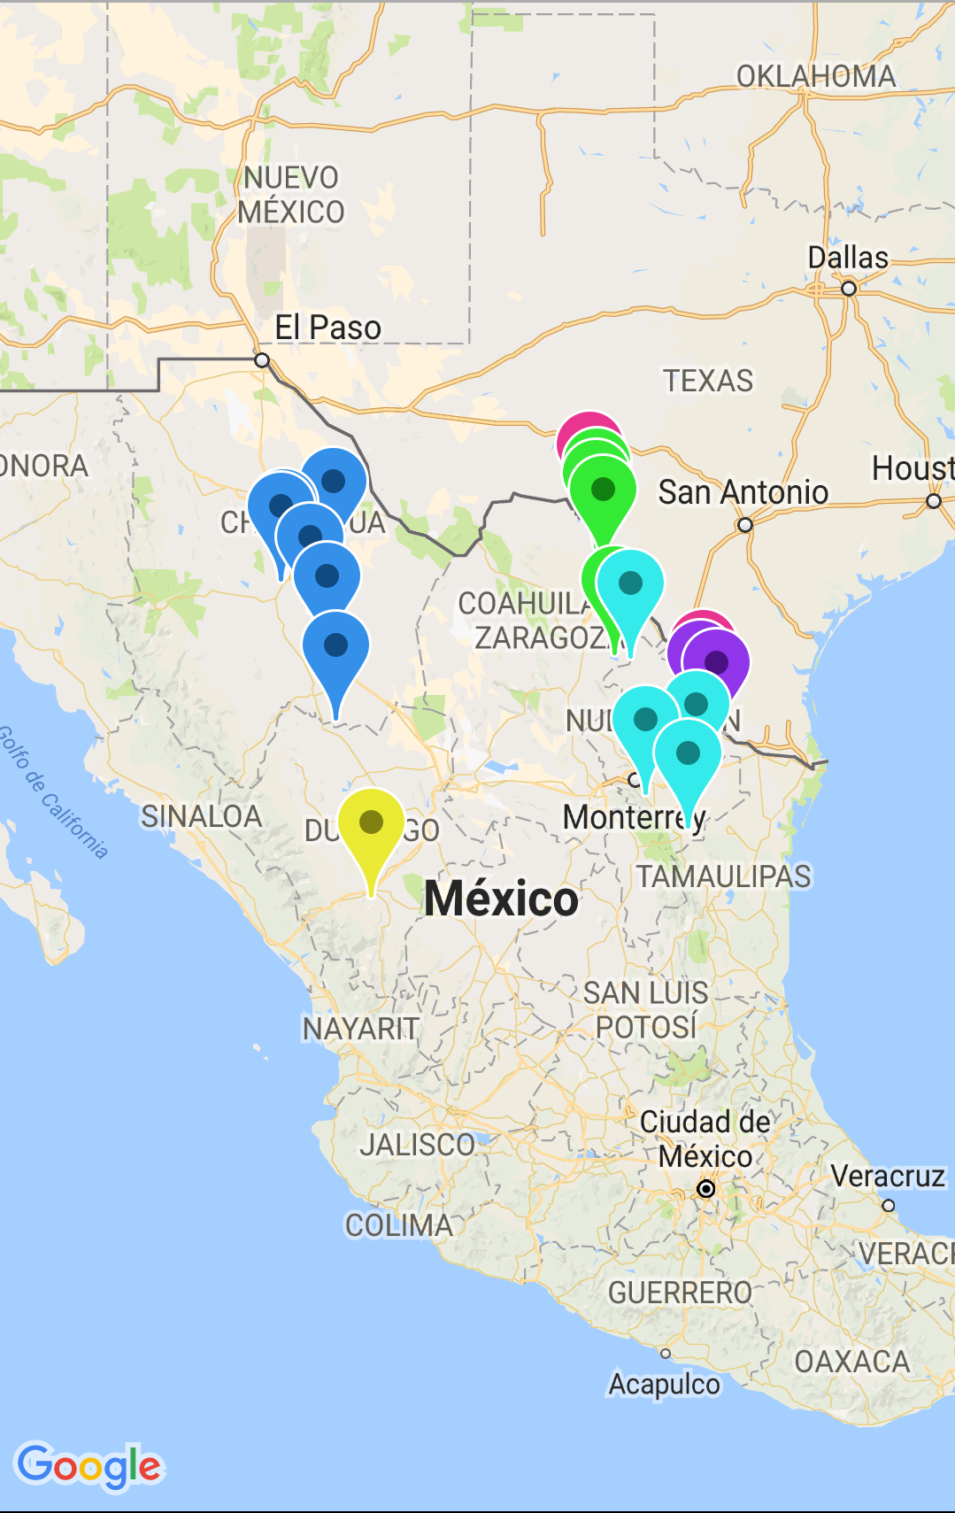
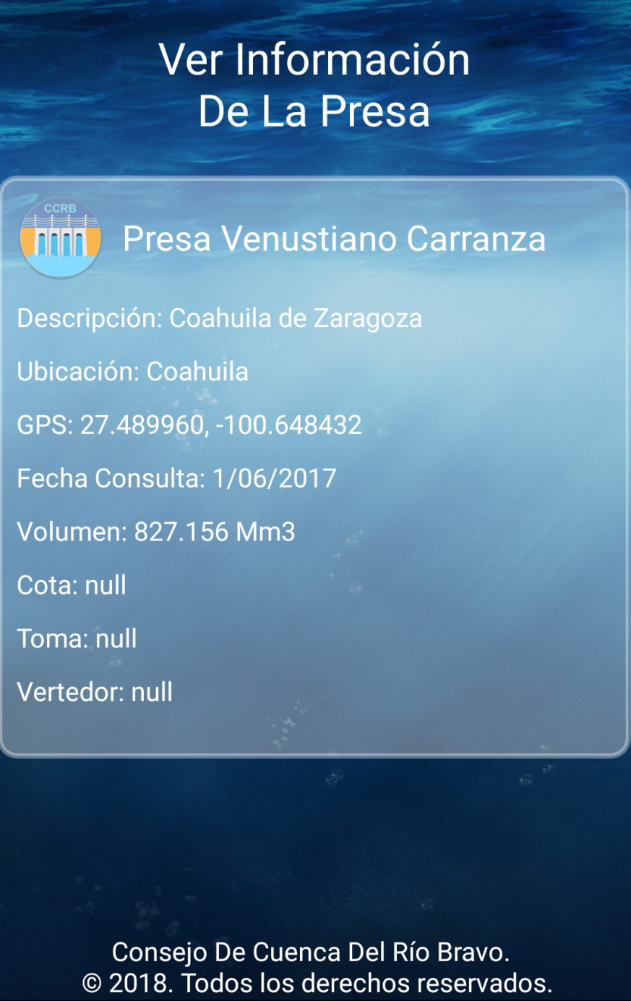

Slide 11
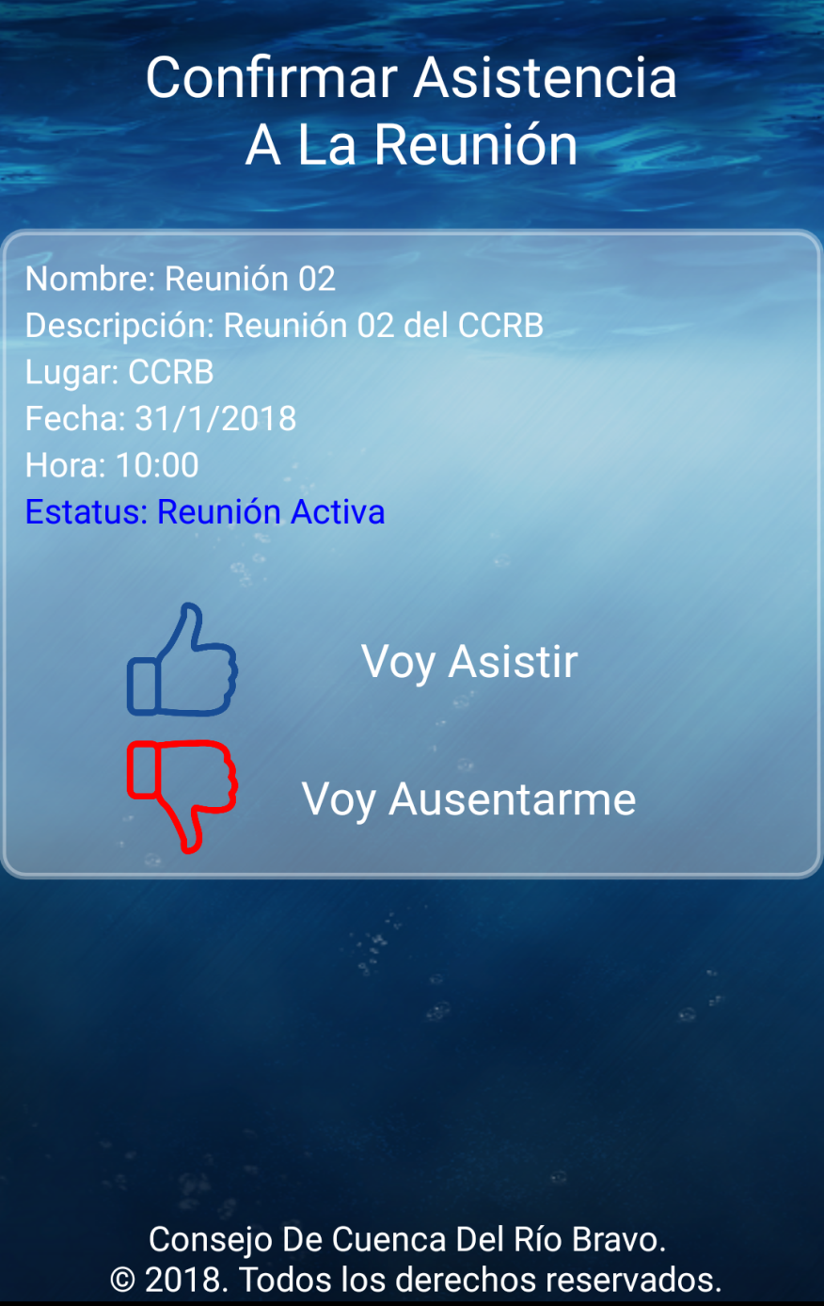
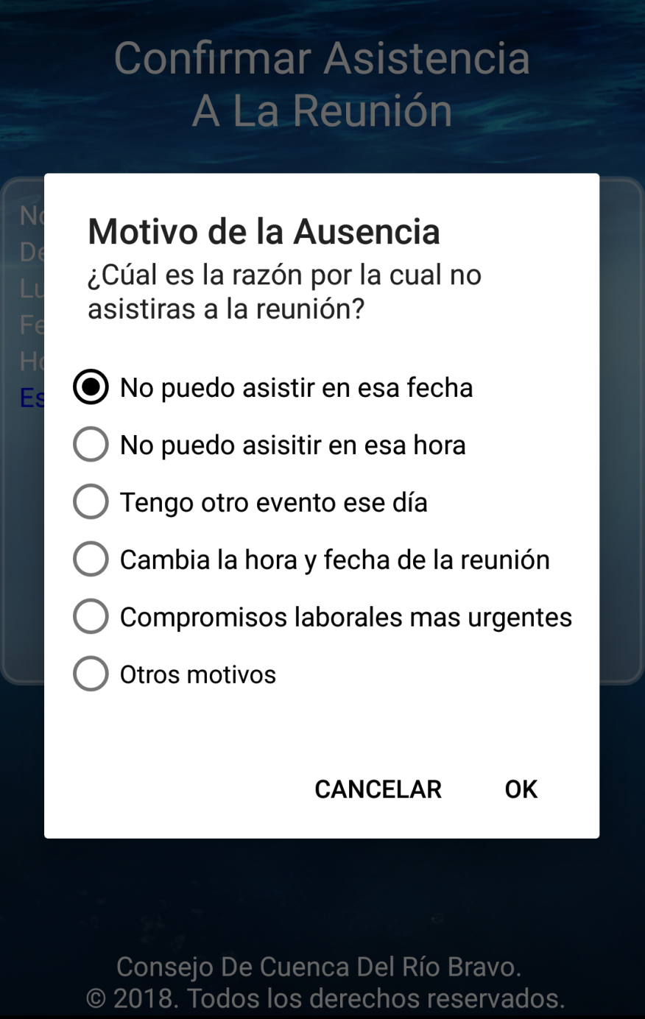

Slide 12
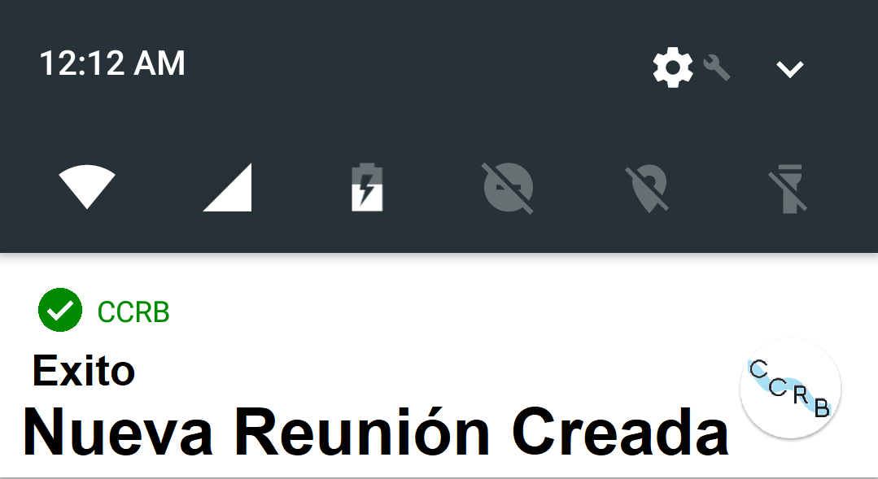

Slide 13
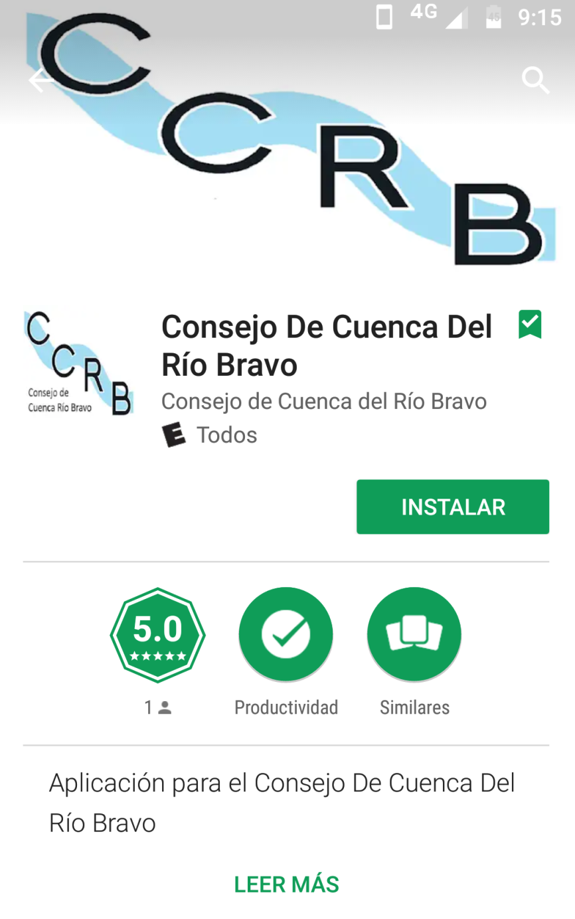
Versión 1.0
S.O. Android
Disponible en Play Store

